Slide 1
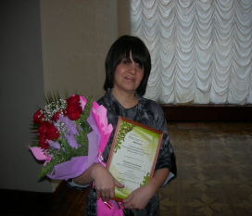
Публичная презентация достижений
учителя истории и обществознания
МБОУ «СОШ № 4 с углублённым изучением отдельных предметов» г. Усинска
Панковой Елены Юрьевны.
2023 год

Slide 2
Общие сведения
Панкова Елена Юрьевна, родилась в п. Приозерный Корткеросского района. Закончила Приозёрскую среднюю школу в 1982 году, поступила в СГУ по специальности «Историк. Преподаватель по специальности «История».
Общий педагогический стаж - 39 лет.
Стаж работы в МБОУ «СОШ № 4 с углублённым изучением отдельных предметов» г. Усинска - 10 лет.
Квалификационная категория - высшая.

Slide 3
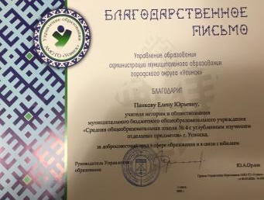
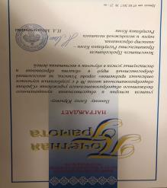
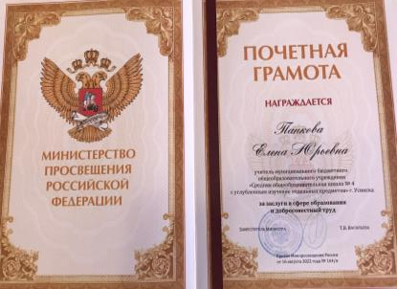
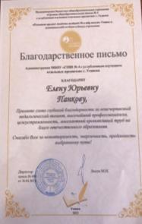
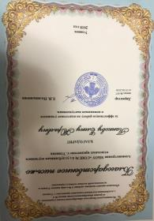
Мои достижения

Slide 4
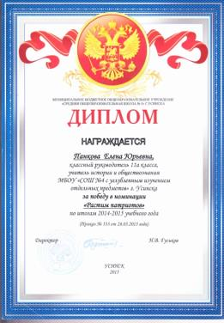
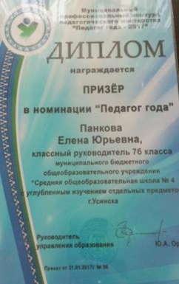
Мои достижения

Slide 5
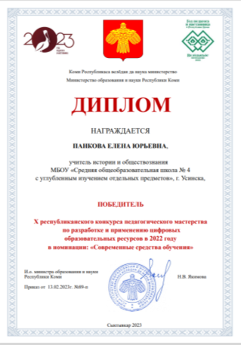
Мои достижения

Slide 6
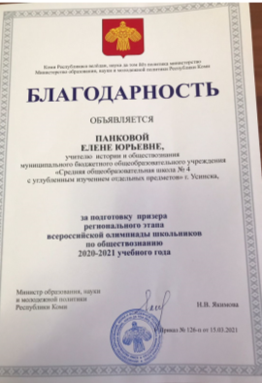
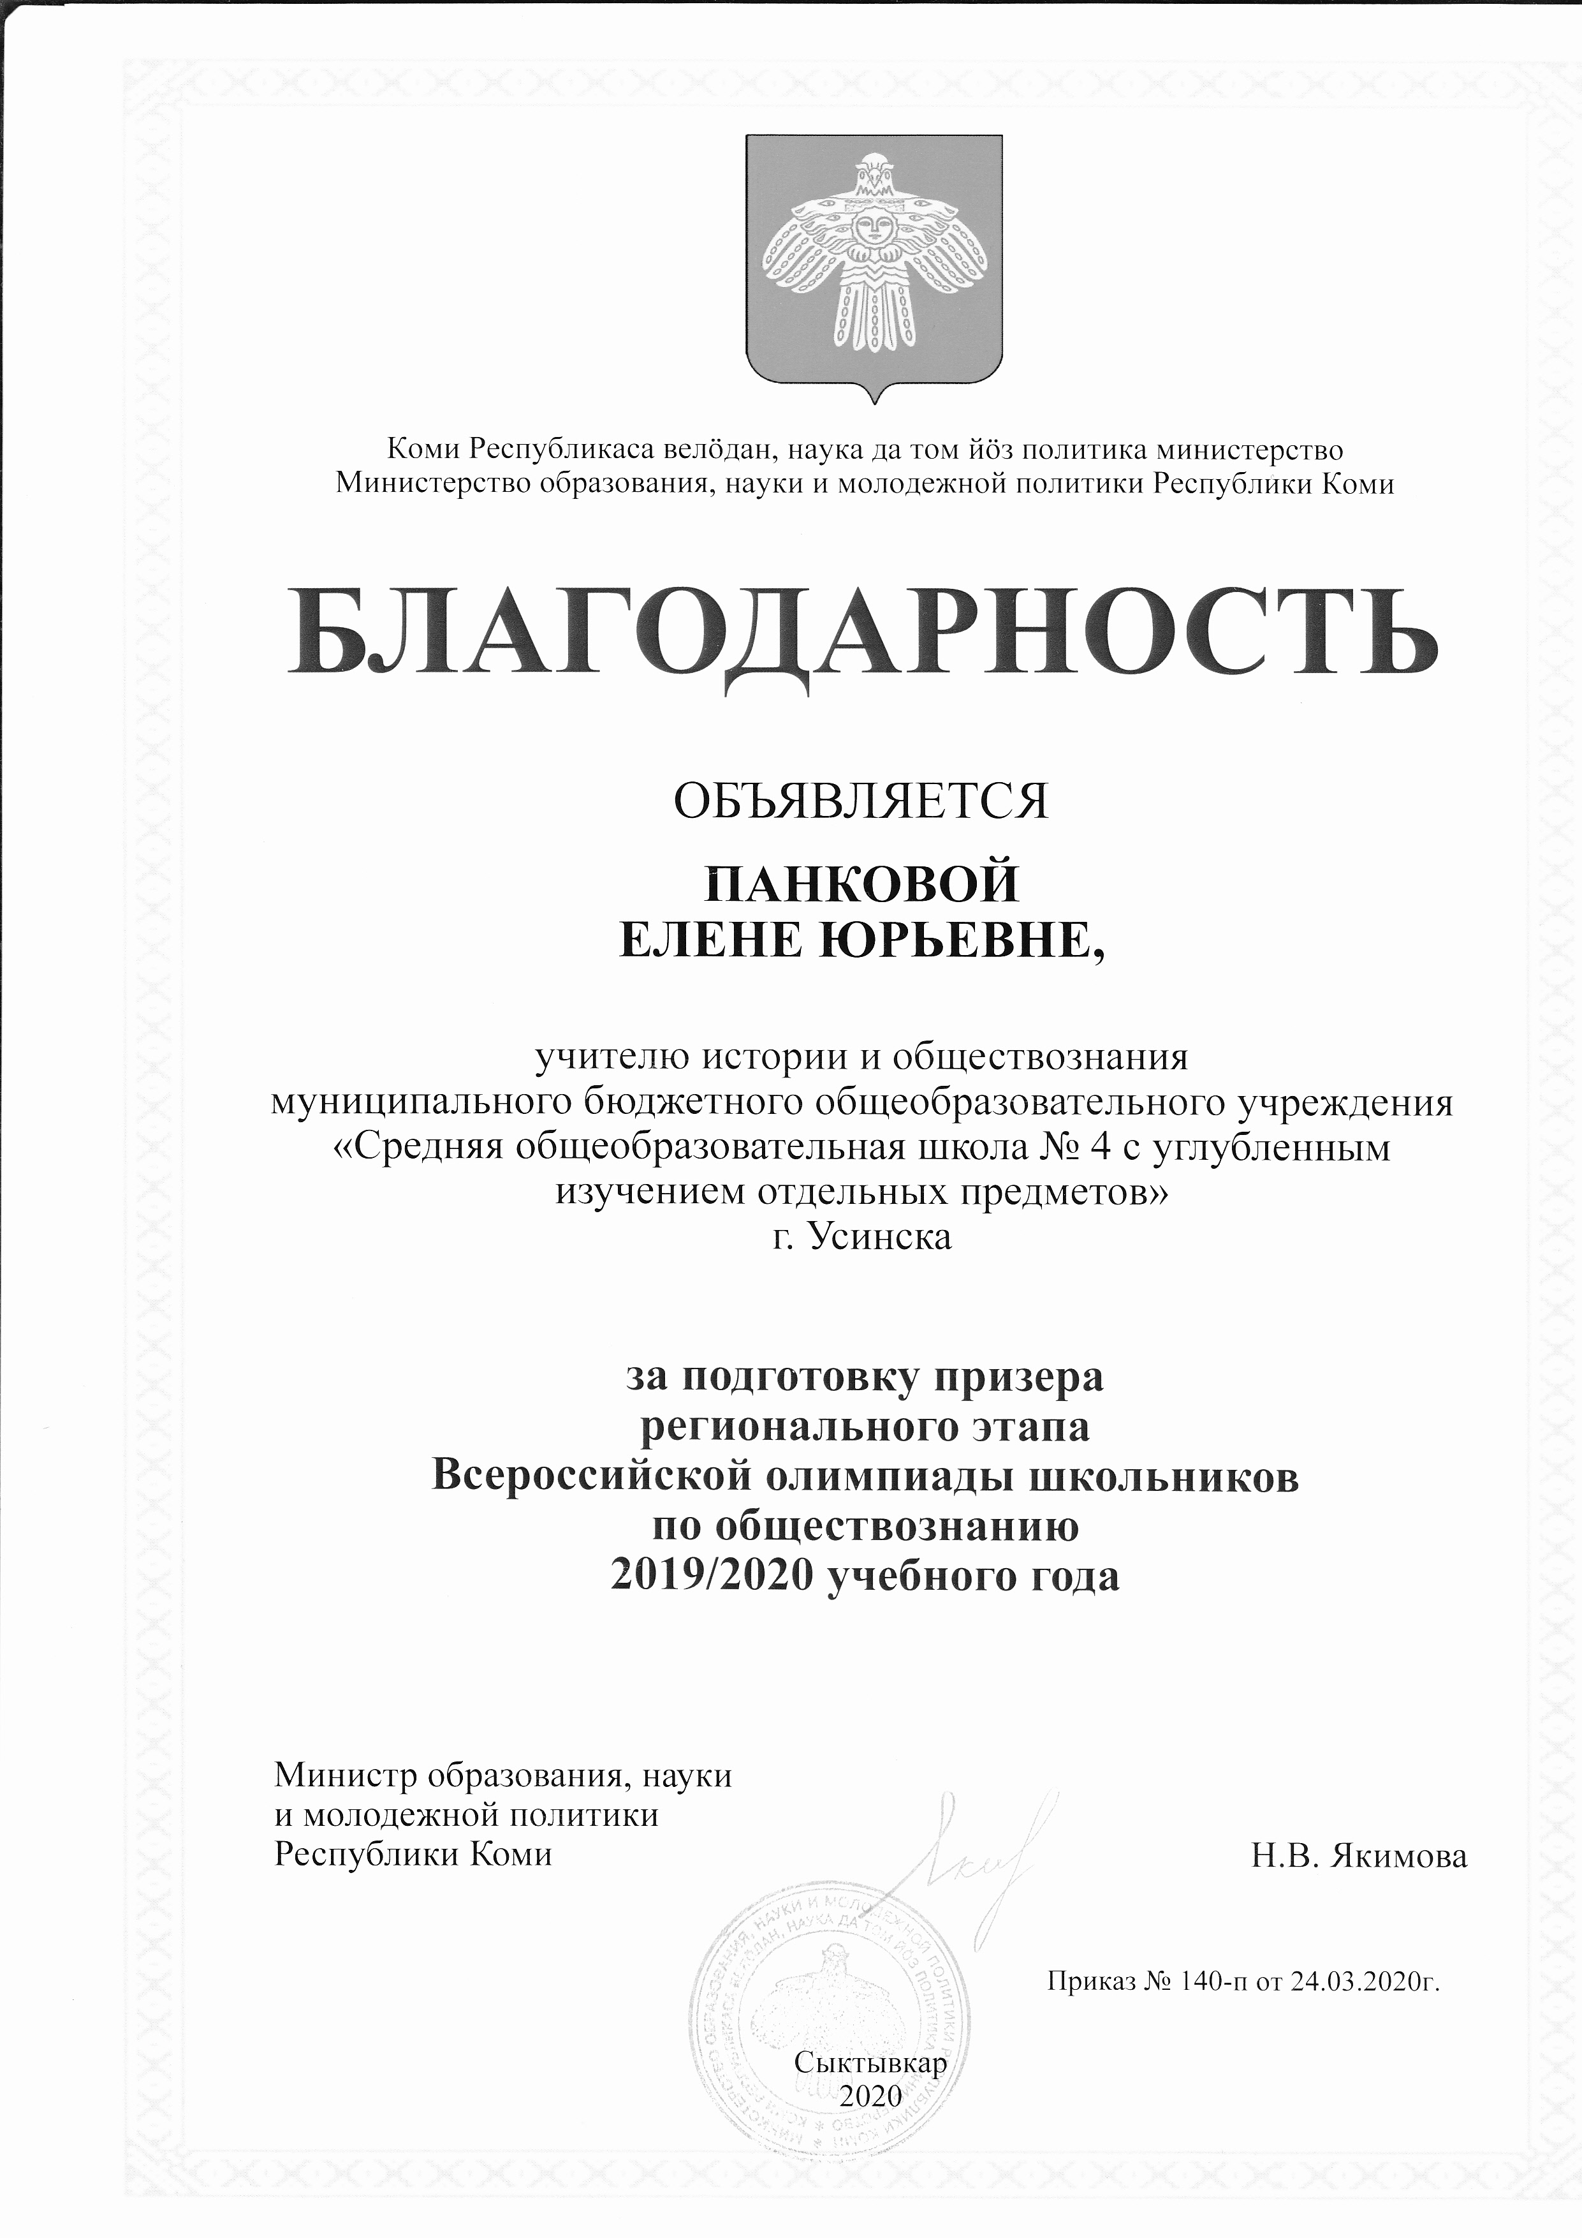
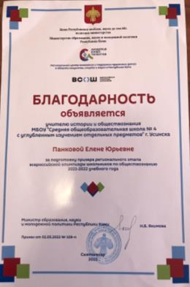
Мои достижения

Slide 7
Достижения моих учеников
№ | Мероприятие | Дата | Результат
1 | Всероссийская олимпиада школьников/ муниципальный уровень | 2018-2019 | Победители и призёры
2 | Всероссийская олимпиада школьников/ муниципальный уровень | 2019-2020 | Победители и призёры
3 | Всероссийская олимпиада школьников/ муниципальный уровень | 2020-2021 | Победители и призёры
4 | Всероссийская олимпиада школьников/ муниципальный уровень | 2021-2022 | Победители и призёры

Slide 8
Достижения моих учеников
№ | Мероприятие | Дата | Результат
1 | Всероссийская олимпиада школьников по обществознанию/ региональный уровень | 2019-2020 | Призёр
2 | Всероссийская олимпиада школьников по обществознанию/ региональный уровень | 2020-2021 | Призёр
3 | Всероссийская олимпиада школьников по обществознанию/ региональный уровень | 2021-2022 | Призёр

Slide 9
Достижения моих учеников
№ | Мероприятие | Дата | Результат
1 | Олимпиада по историческому краеведению/ региональный уровень | 2018-2019 | Благодарственные письма
2 | Психолого-педагогическая олимпиада школьников имени К.Д. Ушинского/ всероссийский уровень | 2020-2021 | Победители и призёры
3 | Городская олимпиада по семейному законодательству за углублённое изучение Семейного права Российской Федерации/ муниципальный уровень | 2020-2021 | Благодарственные письма
4 | Заочная викторина «Мы живём в Республике Коми»/ муниципальный уровень | 2021-2022 | Победители
5 | Региональный (отборочный) этап Всероссийской олимпиады школьников по вопросам избирательного права и избирательного процесса | 2021-2022 | Благодарственные письма
6 | Городская олимпиада по предпринимательству | 2021-2022 | Призёр

Slide 10
Достижения моих учеников
№ | Мероприятие | Дата | Результат
1 | Всероссийская олимпиада школьников «Ломоносов», проводимую МГУ имени М.В. Ломоносова совместно с другими вузами России/ всероссийский уровень | 2021-2022 | Победитель
2 | «Культура как способ сохранения суверенитета», проводимую Нижегородским государственным университетом имени Н.И. Лобачевского/ всероссийский уровень | 2021-2022 | Победитель

Slide 11
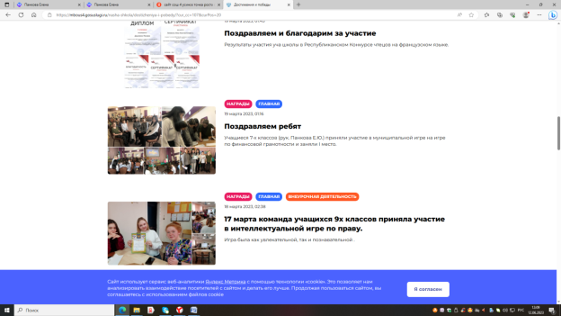
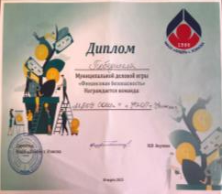
Достижения моих учеников

Slide 12
Мои достижения

Slide 13
Достижения моих учеников
№ | Мероприятие | Дата | Результат
1 | Исторический квест «Дальневосточная Победа»/ муниципальный уровень | 2018-2019 | Победитель
2 | Научно-практическая конференция «Надежда науки»/ школьный уровень | Регулярно | Победители и призёры
3 | «Диктант Победы»/ всероссийский уровень | Регулярно | Благодарственные письма
4 | Исторический квест «Сталинградская битва»/ муниципальный уровень | 2018-2019 | 3 место
5 | Научно-практическая конференция «Шаг в науку»/ муниципальный уровень | Регулярно | Победители и призёры
6 | Игра-викторина по истории, посвящённая годовщине вхождения Крыма в состав Российской Федерации, среди учащихся 8-ых классов общеобразовательных организаций «В единстве – сила»/ муниципальный уровень | 2018-2019 | Призёр
7 | Конкурс сочинений «Что я знаю о местном самоуправлении»/ региональный уровень | 2019-2020 | Благодарственные письма
8 | Смотр – конкурс школьных музеев, музейных комнат, музейных уголков, выставок образовательных организаций, посвящённых 100 – летию комсомола, в номинации «Лучшая экспозиция»/ муниципальный уровень | 2018-2019 | Благодарственные письма

Slide 14
Курсы повышения квалификации
Наименование образовательной организации | Форма повышения квалификации, наименование образовательной программы | Дата повышения квалификации | № удостоверения/ сертификата
1. Программы курсов повышения квалификации
Центр педагогических инноваций и развитие образования «Новый век» г. Тюмень | Заочно с применением ДО. Программа повышения квалификации учителей начальных классов «Методика преподавания истории и инновационные подходы к организации учебного процесса в условиях реализации ФГОС»; Объем – 108 часов | 15 октября по 15 ноября 2019 года | Серия 993553992 № 8392 Кр
АНО ДПО «Каменный город» г. Пермь | Дистанционно с применение ДО. Курсы повышения квалификации по программе «Основы преподавания финансовой грамотности в общеобразовательной школе»; Объем – 72 часа | 10 ноября по 07 декабря 2020 года | Дистанционно с применение ДО. Курсы повышения квалификации по программе «Основы преподавания финансовой грамотности в общеобразовательной школе»; Объем – 72 часа

Slide 15
Курсы повышения квалификации
ГОУДПО «Коми республиканский институт развития образования» г. Сыктывкар | Очно – заочно; Программа повышения квалификации «Адресная методическая поддержка учителя в достижении предметных результатов по истории и обществознанию»; Объем – 54 часа | 06 декабря по 25 декабря 2021 года | Серия 11 581086 № 1114
ГОУДПО «Коми республиканский институт развития образования» г. Сыктывкар | Очно – заочно; Программа повышения квалификации «Реализация требований обновлённых ФГОС НОО, ФГОС ООО»; Объем – 36 часов | 10 марта по 12 мая 2022 года | Серия 11 668054 № 3088
ФГБНУ «Институт изучения детства, семьи и воспитания» г. Москва | Дистанционно с применение ДО. Дополнительная профессиональная программа «Программирование воспитания в образовательных организациях»; Объем – 36 часов | 21 ноября по 11 декабря 2022 года | Серия 772418669486 № СЭФО – 05/РКи -56

Slide 16
Курсы повышения квалификации
ООО «Образовательный центр «ИТ – перемена» г. Курган | Дистанционно с применение ДО. Дополнительная профессиональная программа «Обучение детей с ограниченными возможностями здоровья (ОВЗ) на уроках истории и обществознания в условиях реализации ФГОС»; Объем – 72 часа | 16 декабря по 23 декабря 2022 года | Серия IT 45103437 № 003437
ООО «Инфоурок» г. Смоленск | Дистанционно с применение ДО. Дополнительная профессиональная программа «Методика преподавания предметной области «Основы духовно-нравственной культуры народов России»; Объем – 180 часов. | 28 ноября 2022 года по 11 января 2023 года | Серия ПК 00465478 № 461121

Slide 17
Мои публикации
№ | Наименование публикации | Дата | Результат
1 | Публикация «Роль личности в истории страны» | 2021 | «Педагогический альманах» № 20. 2021
2 | Публикация на площадке «ДОБРО.ру» проекта «Пезмогская сага или посторонним вход разрешён» | 2021 | https://dobro.ru/project/10038319
3 | «Практикум по обществознанию. Задание № 25» | 2022 | https://infourok.ru/razrabotka-zadanij-po-funkcionalnoj-gramotnosti-5686665.html
4 | «Разработка заданий по функциональной грамотности» | 2022 | https://infourok.ru/praktikum-po-obshestvoznaniyu-zadanie-25-5686657.html
5 | Познавательная игра «Назад в СССР» | 2022 | https://infourok.ru/igra-nazad-v-sssr-5749503.html
6 | Публикация в районной газете «Звезда». Статья «Их призвание – воспитание и образование!» | 2022 | 07.10.2022 год

Slide 18
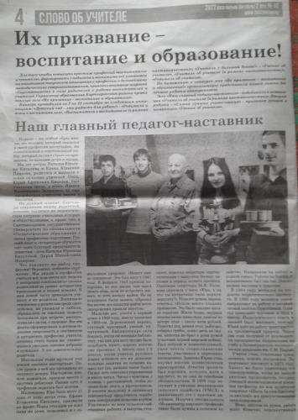
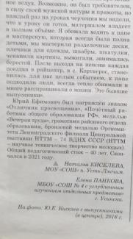
Мои публикации

Slide 19
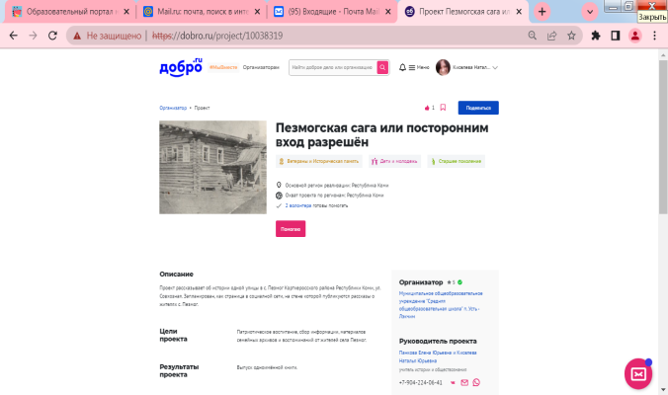
Мои публикации

Slide 20
Мои выступления
№ | Наименование семинара/ уровень | Период | Тема
1 | «Использование результатов независимых оценочных процедур для повышения качества образования по общеобразовательным предметам»/УО АМО ГО «Усинск», муниципальный уровень | 2021 | «Использование результатов независимых оценочных процедур для повышения качества образования по предметам «История» и «Обществознание»
2 | «Школа наставников проектов»/ ГПОУ «Гимназия искусств при Главе Республики Коми имени Ю.А. Спиридонова» г. Сыктывкар/ региональный уровень | 2022 | «Реализация школьного проекта»

Slide 21
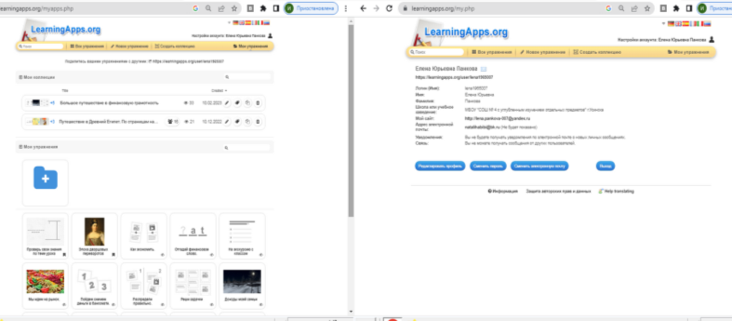
Информационная компетентность педагога
Занятия на платформе «Learningapps»

Slide 22
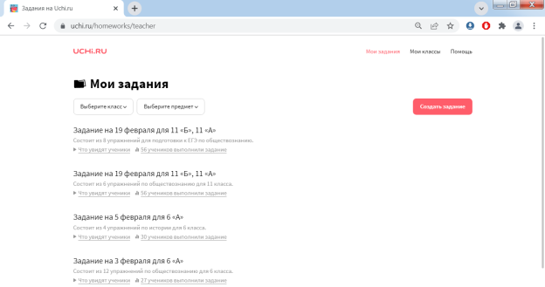
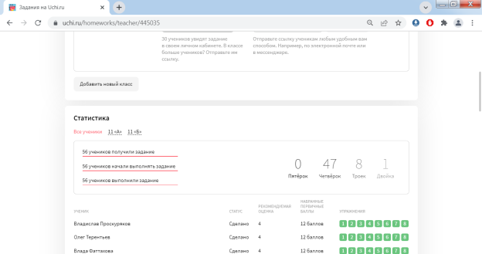
Информационная компетентность педагога
Занятия на платформе «Учи.ру»

Slide 23
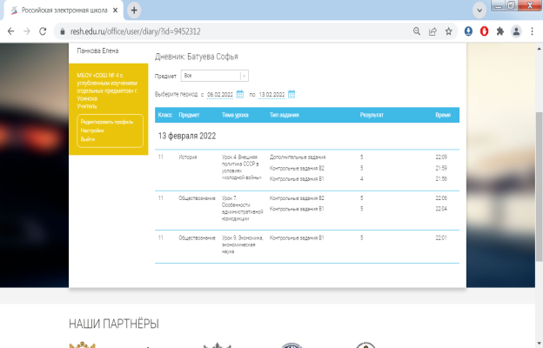
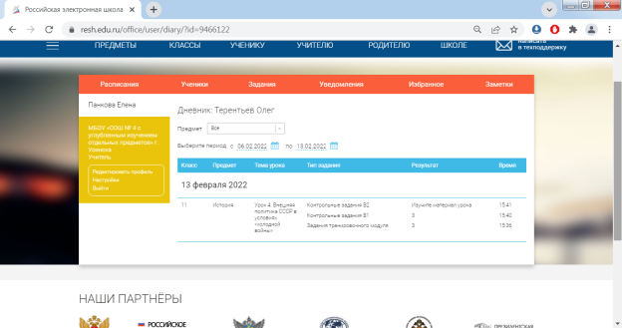
Информационная компетентность педагога
Занятия на платформе «РЭШ»

Slide 24
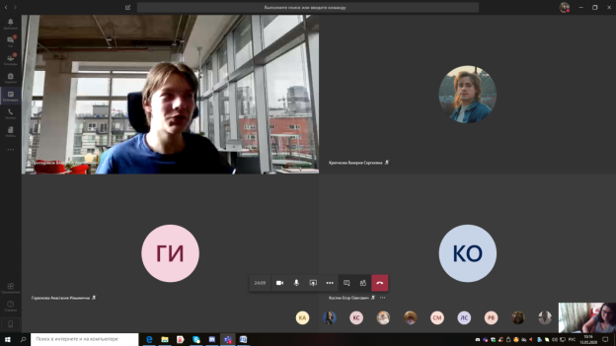
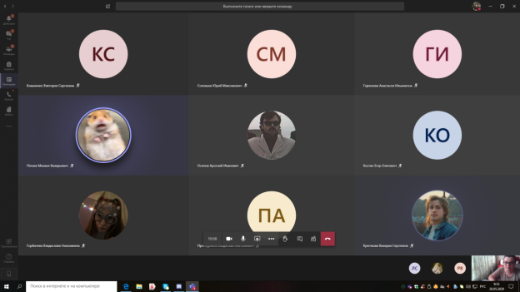
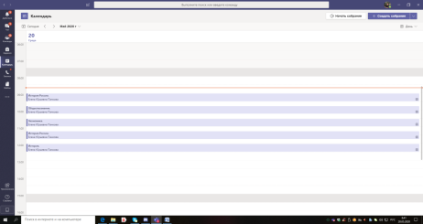
Информационная компетентность педагога
Занятия на платформе Microsoft Teams

Slide 25
Уровень успеваемости по истории и обществознанию
Учебный год | Классы | Предмет | Результат | Классы | Предмет | Результат
2020-2021 | 10а, 10б, 10в | История | 100% | 10а, 10б, 10в | Обществознание | 100%
2021 - 2022 | 11а, 11б, 11в | История | 100% | 11а, 11б, 11в | Обществознание | 100%
2022 - 2023 | 5а. 5б, 5г 6а,6б, 6в, 6г, 7б,7в | История | 100% | 6а,6б, 6в, 6г, 7б,7в | Обществознание | 100%

Slide 26
Качество знаний по истории и обществознанию
Учебный год | Классы | Предмет | Результат | Классы | Предмет | Результат
2020-2021 | 10а, 10б, 10в | История | 74% | 10а, 10б, 10в | Обществознание | 74%
2021 - 2022 | 11а, 11б, 11в | История | 82% | 11а, 11б, 11в | Обществознание | 82%
2022 - 2023 | 5а. 5б, 5г 6а,6б, 6в, 6г, 7б,7в | История | 90% | 6а,6б, 6в, 6г, 7б,7в | Обществознание | 90%

Slide 27
Динамика вовлечения во внеурочную деятельность

Slide 28
Положительная динамика вовлечения во внеурочную деятельность

Slide 29
ДОО «Русь» осуществляет свою деятельность с 2013 года, и я являюсь бессменным куратором. В ДОО «Русь» входят 50 учащихся.
Проекты реализованные ДОО «Русь»:
- «Мелодия, прерванная войной!» (2019 год);
- «Пионеры – герои» (2019 год);
- Мы – наследники Великой Победы» (2020 год);
- «Дорогами «Бессмертного полка» (2020 год);
«Салют Победы – 2020!» (2021 год);
«Молодая гвардия» (2021 год);
«Василий Тёркин» (2022 год);
«А зори здесь тихие» (2023 год).

Slide 30
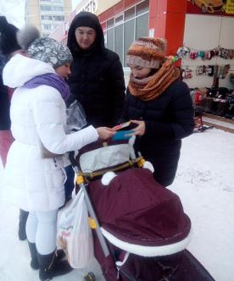
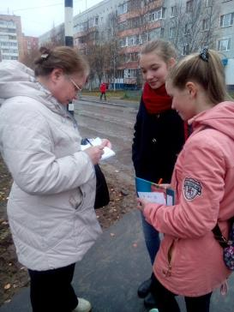
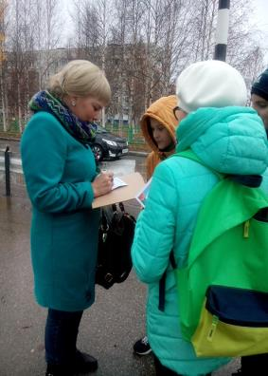
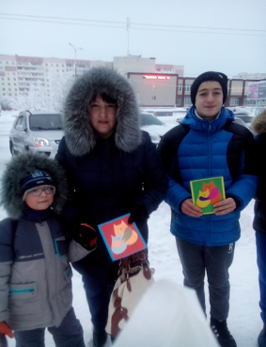

Slide 31
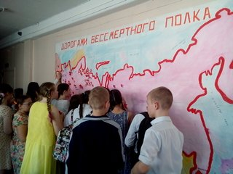
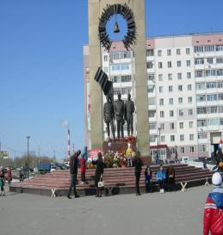
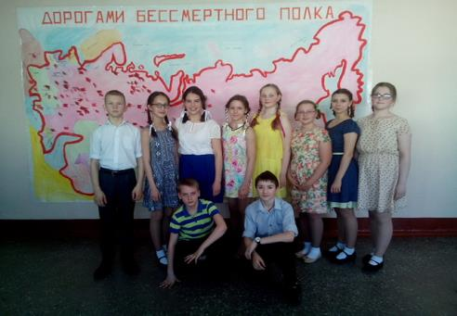
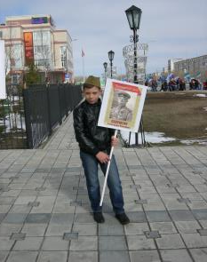

Slide 32
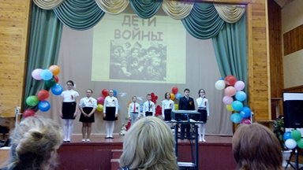
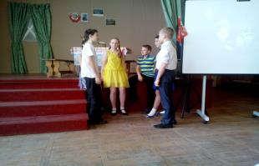
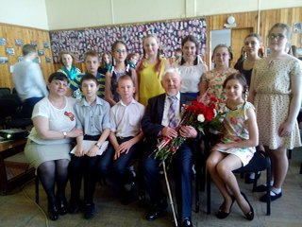
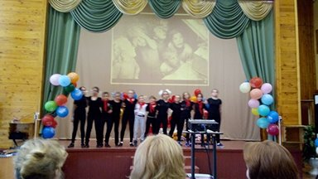
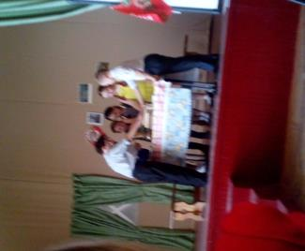

Slide 33
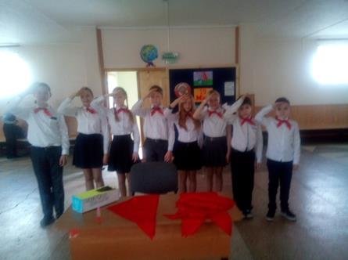
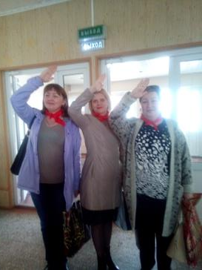
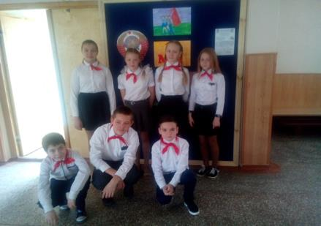

Slide 34
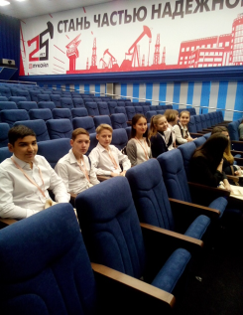
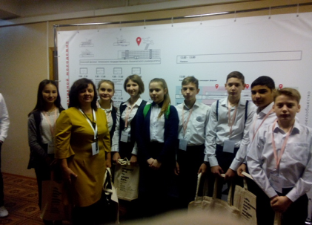
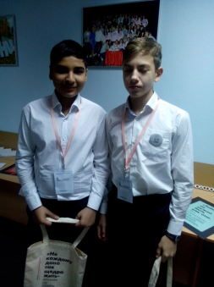
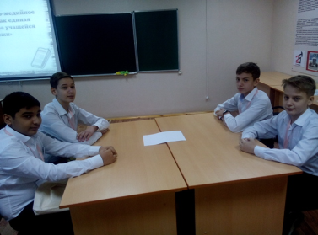
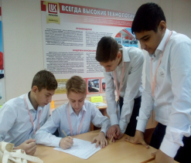

Slide 35
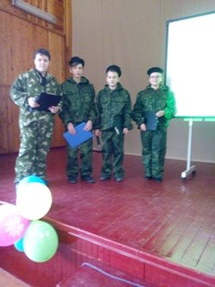
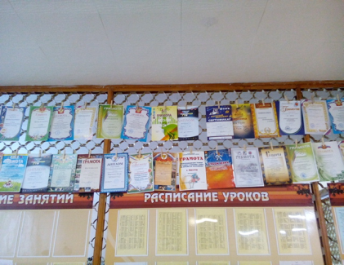
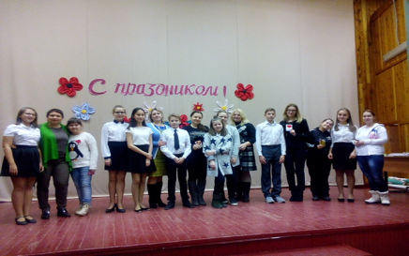
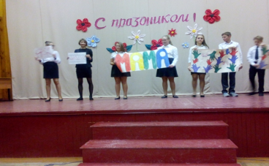

Slide 40
БЛАГОДАРЮ ЗА ВНИМАНИЕ!

